Slide 1
第5章 pandas库的应用（三）
张春越

Slide 2

目录页
01 分组与聚合的原理
02 通过groupby()方法将数据拆分成组
03 数据聚合
04 分组级运算

Slide 3
过渡页
01 分组与聚合的原理
02 通过groupby()方法将数据拆分成组
03 数据聚合
04 分组级运算

Slide 4
分组与聚合的原理
在Pandas中，分组是指使用特定的条件将原数据划分为多个组，聚合在这里指的是，对每个分组中的数据执行某些操作，最后将计算的结果进行整合。
Pandas官方参考文档地址是http://pandas.pydata.org/
pandas-docs/stable/groupby.html。

Slide 5
分组与聚合的原理
分组与聚合的过程大概分为以下三步：
将数据集按照一些标准拆分为若干个组。
将某个函数或方法（内置和自定义均可）应用到每个分组。
将产生的新值整合到结果对象中。
拆分
应用
合并

Slide 6
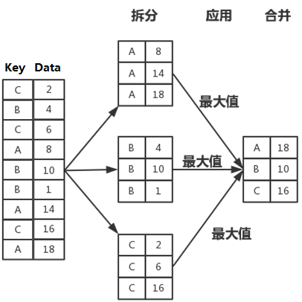
分组与聚合的原理
分组与聚合的原理

Slide 7
过渡页
01 分组与聚合的原理
02 通过groupby()方法将数据拆分成组
03 数据聚合
04 分组级运算

Slide 8
通过groupby()方法将数据拆分成组
在Pandas中，可以通过groupby()方法将数据集按照某些标准划分成若干个组。
groupby(by=None, axis=0, level=None, as_index=True, sort=True,group_keys=True, squeeze=False, observed=False, **kwargs)
by：用于确定进行分组的依据。
axis：表示分组轴的方向。
sort：表示是否对分组标签进行排序，接收布尔值，默认为True。

Slide 9
通过groupby()方法将数据拆分成组
groupby()方法会返回一个GroupBy对象，该对象实际上并没有进行任何计算，只是包含一些关于分组键的中间数据而已。
使用Series调用groupby()方法返回的是SeriesGroupBy对象。
使用DataFrame调用groupby()方法返回的是DataFrameBy对象。

Slide 10
通过groupby()方法将数据拆分成组
通过groupby()方法的by参数可以指定按什么标准分组，该参数可以接收的数据主要有以下4种：
列表或
数组
DataFrame某列
字典或
Series对象
函数

Slide 11
通过groupby()方法将数据拆分成组
按列名进行分组
如果DataFrame对象的某一列数据符合划分成组的标准，则可以将该列当做分组键来拆分数据集。
df.groupby(by='Key')
<DataFrameGroupBy object at 0x0000000006E274A8>

Slide 12
通过groupby()方法将数据拆分成组
如果要查看每个分组的具体内容，则可以使用for循环遍历DataFrameGroupBy对象。
group_obj = df.groupby('Key')
# 遍历分组对象
for i in group_obj:
print(i)

Slide 13
通过groupby()方法将数据拆分成组
按Series对象进行分组
还可以将自定义的Series类对象作为分组键进行分组。
ser_obj = pd.Series(['a', 'b', 'c', 'a', 'b'])
# 按自定义Series对象进行分组
group_obj = df.groupby(by = ser_obj)

Slide 14

通过groupby()方法将数据拆分成组
思考：
如果Series对象的长度与原数据的行索引长度不相等时，那么在分组时会怎么样呢？

Slide 15
通过groupby()方法将数据拆分成组
如果Series对象与Pandas对象的索引长度不相同时，则只会将具有相同索引的部分数据进行分组。
df = se = pd.Series(['a', 'a', 'b'])
group_obj = df.groupby(se)['one', 'two', 'one','two', 'one'],
'data1': [2, 3, 4, 6, 8],
'data2': [3, 5, 6, 3, 7]})
se = pd.Series(['a', 'a', 'b'])
group_obj = df.groupby(se)

Slide 16
通过groupby()方法将数据拆分成组
按字典进行分组
当使用字典对DataFrame进行分组时，则需要确定轴的方向及字典中的映射关系，即字典中的键为列名，字典的值为自定义的分组名。
mapping = {'a':'第一组','b':'第二组','c':'第一组','d':'第三组','e':'第二组'}
by_column = num_df.groupby(mapping, axis=1)

Slide 17
通过groupby()方法将数据拆分成组
按函数进行分组
将函数作为分组键会更加灵活，任何一个被当做分组键的函数都会在各个索引值上被调用一次，返回的值会被用作分组名称。
# 使用内置函数len进行分组
groupby_obj = df.groupby(len)

Slide 18
过渡页
01 分组与聚合的原理
02 通过groupby()方法将数据拆分成组
03 数据聚合
04 分组级运算

Slide 19
使用内置统计方法聚合数据
前面介绍过的Pandas统计方法，比如用于获取最大值和最小值的max()和mix()，这些方法常用于简单地聚合分组中的数据。
# 按key1进行分组，求每个分组的平均值
df.groupby('key1').mean()

Slide 20
面向列的聚合方法
如果内置方法无法满足聚合要求时，则可以自定义函数，将它作为参数传给agg()方法，实现Pandas对象的聚合运算。
agg（func,axis = 0,* args,** kwargs ）
func：表示用于汇总数据的函数，可以为单个函数或函数列表。
axis：表示函数作用于轴的方向，0或index表示将函数应用到每一列；1或columns表示将函数应用到每一行，该参数的默认值为0。

Slide 21
面向列的聚合方法
对每一列数据应用同一个函数
通过agg()方法进行聚合，最简单的方式就是给该方法的func参数传入一个函数，这个函数既可以是内置的，也可以自定义的。
def range_data_group(arr):
return arr.max()-arr.min()
# 使用自定义函数聚合分组数据
data_group.agg(range_data_group)

Slide 22
面向列的聚合方法
对某列数据应用不同的函数
可以将两个函数的名称放在列表中，之后在调用agg()方法进行聚合时作为参数传入即可，
# 对一列数据用两种函数聚合
data_group.agg([range_data_group, sum])

Slide 23
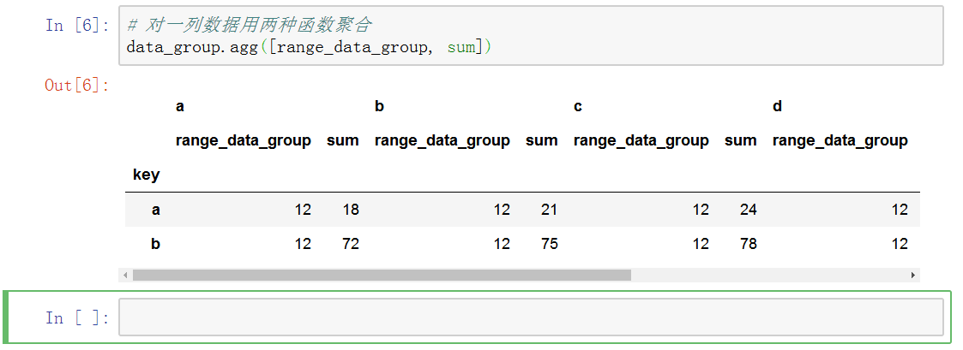
面向列的聚合方法
虽然每一列可以应用不同的函数，但是结果并不能很直观地辨别出每个函数代表的含义。

Slide 24
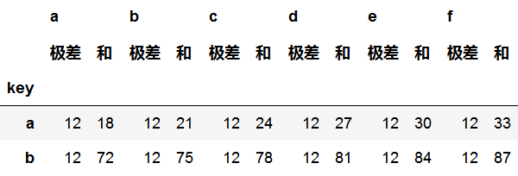
面向列的聚合方法
为了能更好地反映出每列数据的信息，可以使用“(name,function）”元组将function（函数名）替换为name（自定义名称）。
data_group.agg([("极差", range_data_group), ("和", sum)])

Slide 25
面向列的聚合方法
对不同列数据应用不同函数
如果希望对不同的列使用不同的函数，则可以在agg()方法中传入一个{"列名":"函数名"}格式的字典。
data_group.agg({'a': 'sum', 'b': 'mean', 'c': range_data_group})

Slide 26

面向列的聚合方法
agg()方法执行聚合操作时，会将一组标量值参与某些运算后转换为一个标量值。

Slide 27
目录页
01 分组与聚合的原理
02 通过groupby()方法将数据拆分成组
03 数据聚合
04 分组级运算

Slide 28
数据转换
思考：
如果希望聚合后的数据与原数据保持一样的形状，应该怎么做呢？

Slide 29
数据转换
如果希望保持与原数据集形状相同，那么可以通过transfrom()方法实现。
transform(func, *args, **kwargs)
上述方法中只有一个func参数，表示操作Pandas对象的函数。
transfrom()方法会把func函数应用到各个分组中，并且将计算结果放在适当的位置上。

Slide 30

数据转换
transform()方法返回的结果有两种，一种是可以广播的标量值（np.mean），另一种可以是与分组大小相同的结果数组。

Slide 31
数据应用
apply()方法的使用是十分灵活的，它可以在许多标准用例中替代聚合和转换，另外还可以处理一些比较特殊的用例。
apply(func, axis=0, broadcast=None, raw=False, reduce=None,result_type=None, args=(), **kwds)
func：表示应用于某一行或某一列的函数。
axis：表示函数操作的轴向。
broadcast：表示是否将数据进行广播。

